Slide 1
Søketeknologi – Gruppe 1
trulshes@uio.no

Slide 2
Agenda
Første time
Litt om meg
Praktisk info
Repetisjon
Assignment A
Ukas shoutout
Andre time
Selvstendig jobbing/starte på assignment A

Slide 3
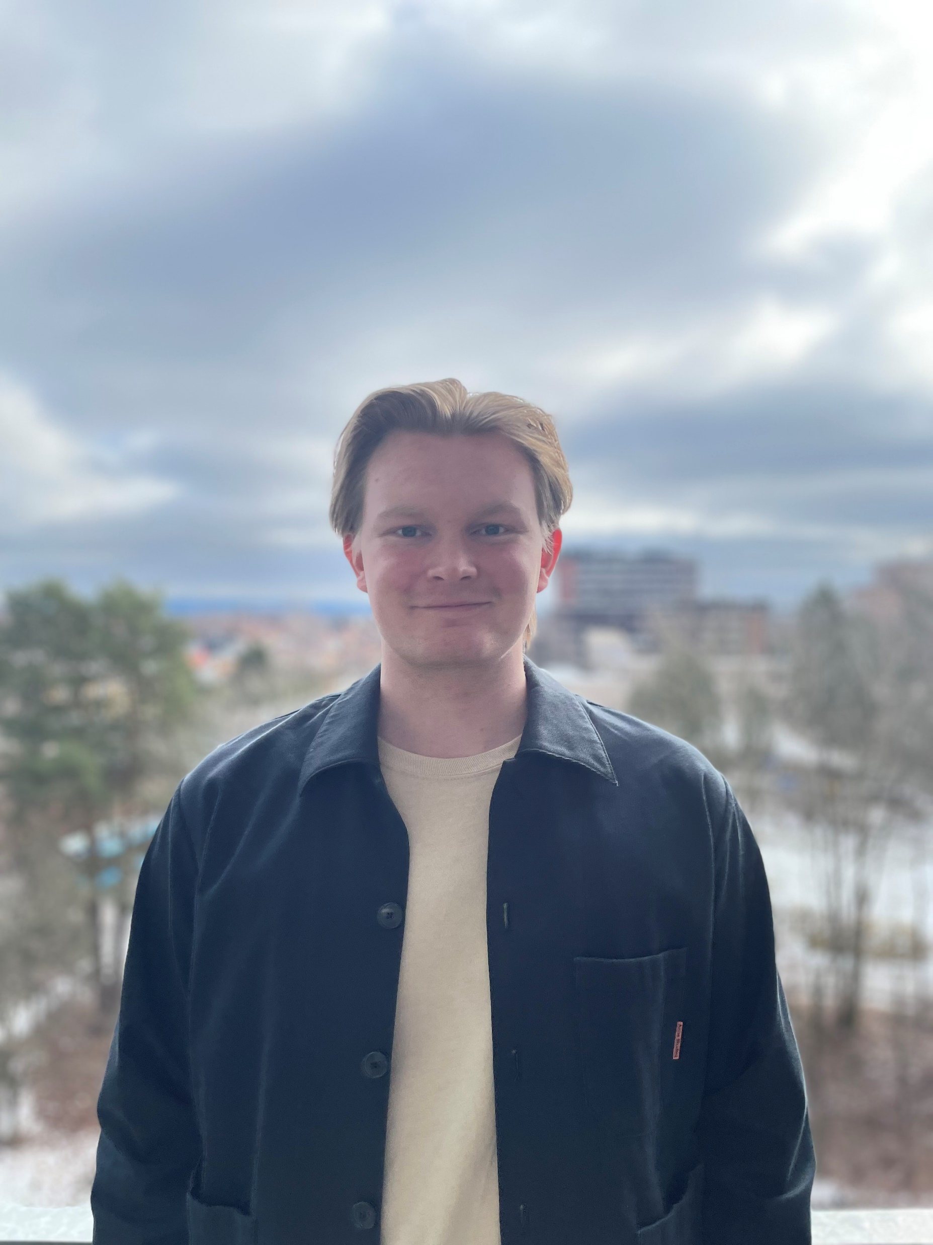
Truls Hestetræet
trulshes@uio.no (trulshes på Mattermost)
5. året på prosa-master
Tok faget i fjor (aldri vært gruppelærer)

Slide 4
Agenda
Første time
Litt om meg
Praktisk info
Repetisjon
Assignment A
Ukas shoutout
Andre time
Selvstendig jobbing/starte på assignment A

Slide 5
Github
Alle ressurser for semesteret
Slides
Obliger
Gruppetime-slides
Trenger ikke pulle etter obliger

Slide 6
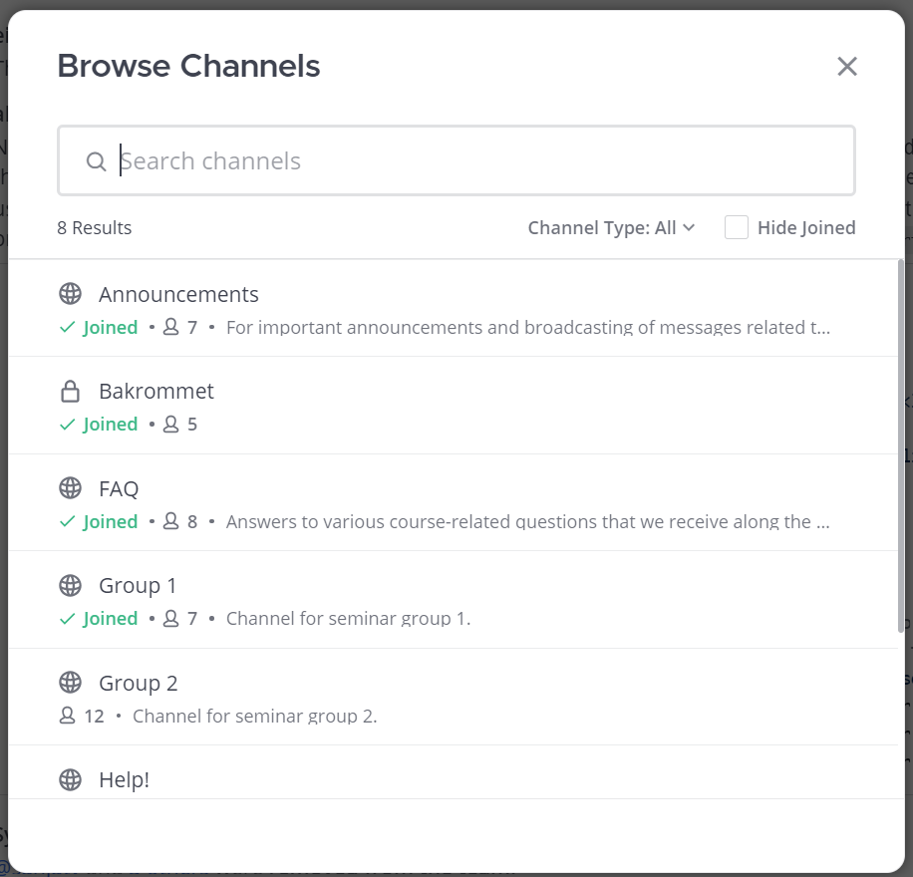
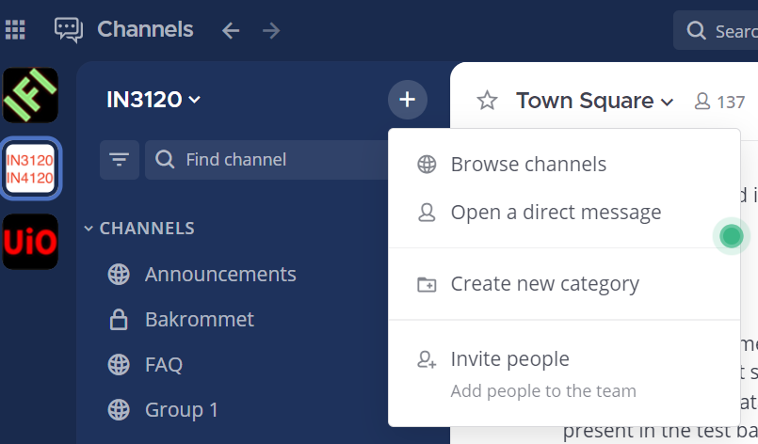
Mattermost
Emnesiden blir ikke brukt
Aleksander kan gi oblig-tips
Join Gruppe 1!

Slide 7
Eksamensoversikt

Slide 8
Agenda
Første time
Litt om meg
Praktisk info
Repetisjon
Assignment A
Ukas shoutout
Andre time
Selvstendig jobbing/starte på assignment A

Slide 9
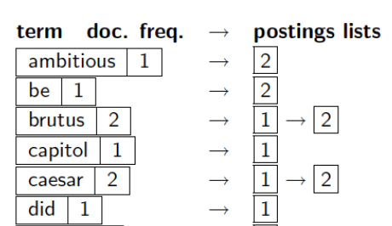
Postingliste
Liste med postinger for en spesifikk term
Posting: Metadata om en term i et dokument
Dokument-ID
Frekvens
Posisjon
…

Slide 10
Invertert indeks
Består av ordbok og postinglister
Ordboka mapper termer til postingliste-referanser
invertert_indeks = {
"søketek": [1, 3],
"informatikk": [1, 4],
"indeks": [4]
}
invertert_indeks_med_frekvens = {
"søketek": [(1, 4), (3, 42)],
"informatikk": [(1, 1), (4, 2)],
"indeks": [(4, 100)]
}

Slide 11
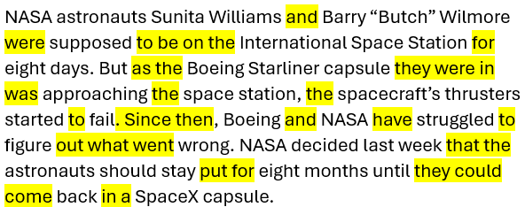
Stop words
Ord som forekommer veldig ofte
«the», «a», «to», «of»
Dyrt å behandle, ofte lite betydning
Kan filtreres bort

Slide 12
Boolean retrieval
«Informatikk er gøy» → «Informatikk» AND «er» AND «gøy»
Postingsmerger i Assignment A
Ulempe: Vil også matche «Informatikk er ikke gøy»

Slide 13
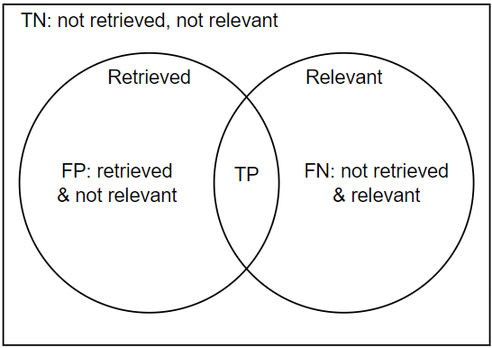


Precision & recall
Precision: Av dokumentene vi hentet, hvor mange er relevante?
$$\frac{True positive}{True postivie+False positive}$$
Recall: Av alle relevante dokumenter, hvor mange henta vi?
$$\frac{True positive}{True postivie+False negative}$$

Slide 14
Agenda
Første time
Litt om meg
Praktisk info
Repetisjon
Assignment A
Ukas shoutout
Andre time
Selvstendig jobbing/starte på assignment A

Slide 15
Assignment A
Tips og triks
Les teksten nøye
Skjønne testene
Få enkelttester og asserts til å kjøre

Slide 16
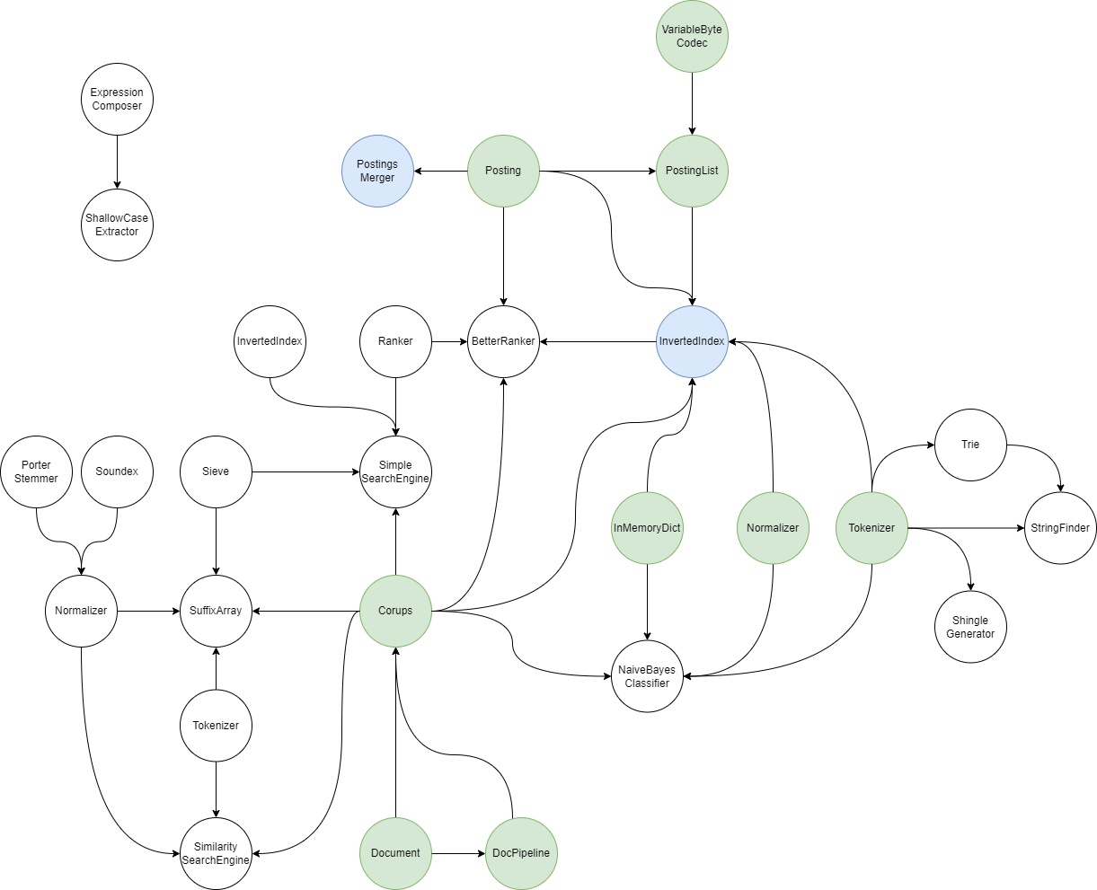

Slide 17
invertedindex.py
Se på byggeklossene hver for seg
Hvilke instansvariabler finnes?
Les metode-signaturene
def _build_index(self, fields: Iterable[str], compressed: bool) -> None:
def _add_to_dictionary(self, term: str) -> int:
def _append_to_posting_list(self, term_id: int, document_id: int, term_frequency: int, compressed: bool) -> None:
def get_terms(self, buffer: str) -> Iterator[str]:

Slide 18
postingsmerger.py
Gitt to postingslister, finn snitt, union eller difference
Vi bruker iterator
current = next(postinglist, None)
yield current
Bruk prekoden fra forelesningene
Union og difference er veldig likt snitt

Slide 19
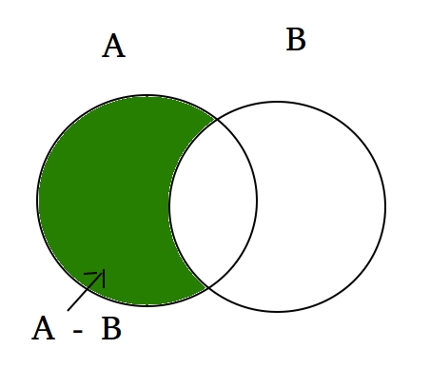
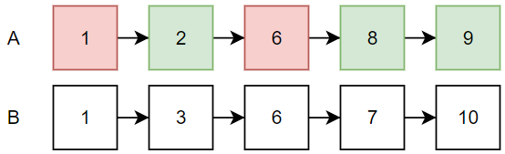

Difference
$$A\backslash B=2, 8, 9$$

Slide 20
Agenda
Første time
Litt om meg
Praktisk info
Repetisjon
Assignment A
Ukas shoutout
Andre time
Selvstendig jobbing/starte på assignment A

Slide 21

Ukas shoutout

Slide 22
Agenda
Første time
Litt om meg
Praktisk info
Repetisjon
Assignment A
Ukas shoutout
Andre time
Selvstendig jobbing/starte på assignment A

